Slide 1



SWEET MAGIC
PLATAFORMA DE PERSONALIZAÇÃO
DE BOLOS
Gabriel Linhares

Slide 2
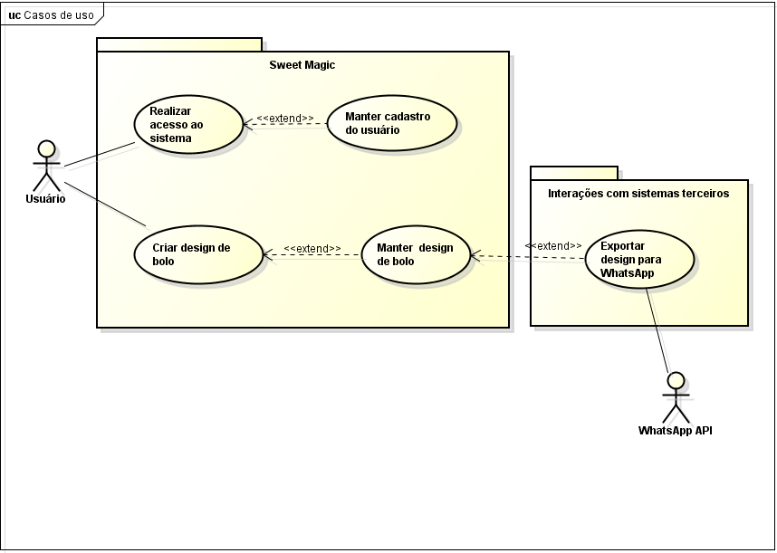
Diagrama de Caso de Uso

Slide 3
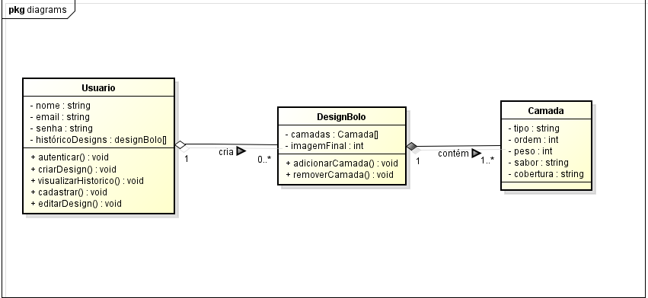
Diagrama de Classes de Negócio

Slide 4
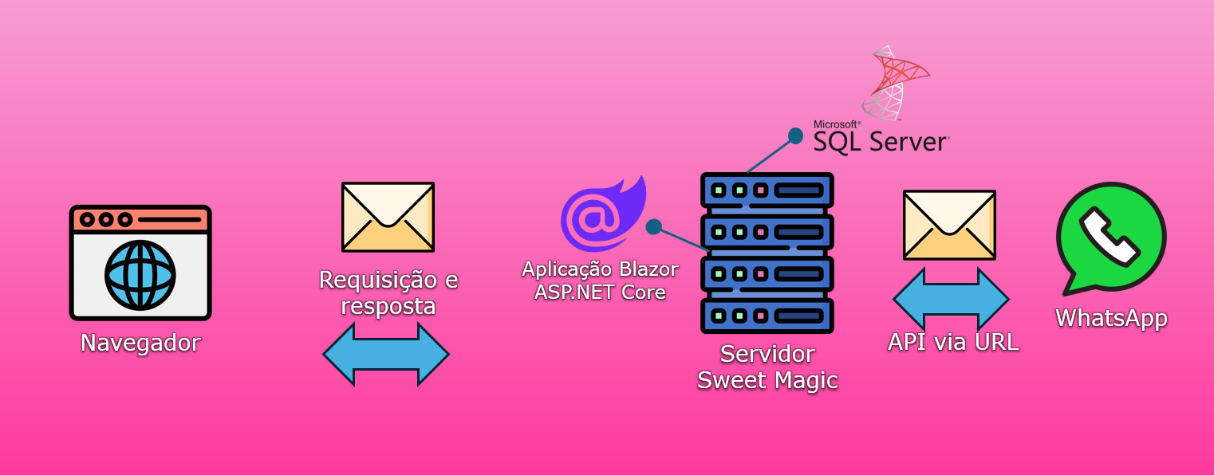
Arquitetura da solução

Slide 5
Protótipos

Slide 6
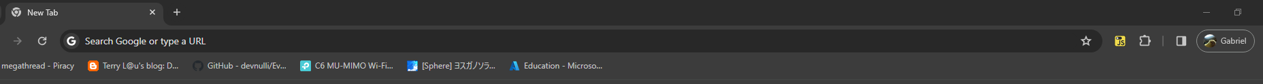
Entrar
E-mail
Senha
Salvar login
Login
Cadastrar-se

Slide 7
Cadastre-se
E-mail
Seu nome
Senha
Repetir senha
Cadastrar

Slide 8


Criar bolo
Meus bolos
Your cakes
Sair
Bolo dourado de 3 camadas
Visualizar
Bolo 2
Visualizar
Bolo 3
Visualizar
Bolo 4
Visualizar

Slide 9

Criar bolo
Meus bolos
Cake Designer
Sair
Bolo dourado de 3 camadas
Resumo:
Destaque 1
Destaque 2
Destaque 3
Destaque 4
Sabor: Chocolate
(wip)
Enviar
Peso desejado: 3 kg
Editar

Slide 10
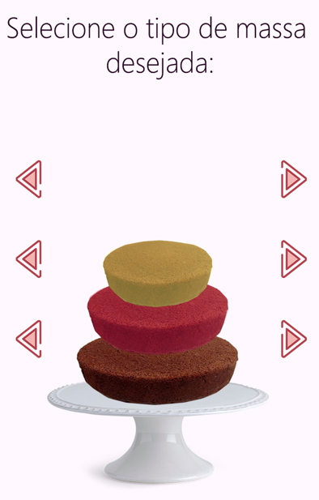
Criar bolo
Meus bolos
Cake designer
Sair
Adicionar camada
Remover camada
Recomeçar

Slide 11
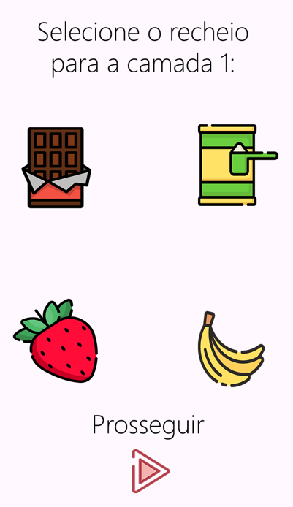
Criar bolo
Meus bolos
Cake designer
Sair

Slide 12
Demonstração cadastro

